Slide 1
Allgemeine lineare Modelle: Varianzanalyse (VA)
[UNIOVI]

Slide 2
Einführung
Zielsetzung
Ziel dieses Moduls ist es, die grundlegenden Konzepte der einfachen und zweifachen Varianzanalyse (VA) vorzustellen. VAs können als ein allgemeines lineares Modell (ALM) verstanden werden.
Dieses Modul zeigt dir, wie du:
mithilfe einer VA prüfen kannst, ob es Unterschiede zwischen dem Mittelwert einer kontinuierlichen Variablen und den verschiedenen Stufen einer oder mehrerer kategorischer Variablen gibt
die für die Anwendung dieser Techniken erforderlichen Bedingungen ermitteln kannst (und welche das sind)
einseitige und mehrfache Varianzanalysen durchführen und die Ergebnisse interpretieren kannst

Slide 3
Index
1
2
3
EINLEITUNG
1. Motivation und grundlegende Definitionen
2. Bedingungen für die Anwendung der VA
EINFACHE VA
1. Streuungszerlegung
2. Durchführung und Interpretation einer einfachen VA
ZWEIFACHE VA
1. Mehrere Quellen der Variation
2. Durchführung der zweifachen VA

Slide 4
Einführung
Grundlegende Definitionen
Wir definieren eine Zielvariable, eine kontinuierliche Variable von Interesse
Außerdem haben wir Informationen über die verschiedenen Kategorien einer qualitativen Variable. Diese kategoriale Variable wird als Faktor bezeichnet, und jede mögliche Kategorie wird als Stufe bezeichnet
Der (unbeobachtete) Mittelwert unserer Zielvariablen auf der Ebene i wird als μ_{i} bezeichnet

Slide 5
Einführung
Motivation
Die hier vorgestellten ALM-Techniken in Form von VA ermöglichen die Beantwortung potenziell interessanter Fragen. Einige Beispiele:
  Verdienen männliche und weibliche Arbeitnehmer:innen in einer Region den gleichen durchschnittlichen Jahreslohn?
  Erhalten die Schüler:innen eines Kurses, die unterschiedliche Lehrmethoden anwenden, die gleiche Durchschnittsnote?
  Unterscheidet sich der durchschnittliche wöchentliche Verbrauch bestimmter Arzneimittel zwischen den Altersgruppen und/oder dem Geschlecht?
  Die einfache VA ist für die Fragen 1 und 2 geeignet, während für Frage 3 eine zweifache VA erforderlich ist.

Slide 6
Einfache VA
(b) Zuweisungen
Angenommen, wir haben eine Stichprobe von Student:innen, die alle denselben Kurs belegen und auf die Klassen a, b und c verteilt sind
Die Studierenden der Klasse (a) folgen einer traditionellen Lehrmethode, die auf Vorlesungen basiert. Die Studierenden der Klasse (b) folgen einem System, das auf Aufgaben basiert, während die Studierenden der Klasse (c) einem gemischten System folgen.
Wir haben Stichprobendaten über die Verteilung ihrer Noten (Skala 0 bis 10), die in den Boxplots dargestellt sind
Wir wollen testen, ob es statistisch signifikante Unterschiede in den Durchschnittsnoten gibt, abhängig von der angewandten Lehrmethode
GRADE
(a) traditionell
(c) gemischt
Faktor
Lehrmethode
Ebenen
(a) vorlesungs-basiert;
(b) auf der Grundlage von Aufgaben;
(c) gemischtes System
Antwort Variable
Klasse

Slide 7
Einfache VA
Zielsetzung. Prüfung der Auswirkung einer unabhängigen Variable (FAKTOR), die in k verschiedene Kategorien (NIVEAUS) eingeteilt ist, auf eine numerische abhängige Variable (ZIELVARIABLE)
Sie basiert auf der Zerlegung der gesamten Stichprobenvariabilität
Wir können dieses Problem als statistischen Hypothesentest mit einer Nullhypothese (H0; unsere Standardhypothese) und einer Alternativhypothese (H1; ein alternatives Weltbild) betrachten
Der Test wird in Form der Mittelwerte der Zielvariablen über die Ebenen unseres Faktors formuliert

Slide 8
Einfache VA
Der VA-Test kann wie folgt formuliert werden:
H₀: μ₁ = μ₂ = … = μ_{k}
H₁ = zumindest zwei verschiedene μ_{i}
Die für die Durchführung des VA-Tests erforderlichen Annahmen sind:
Normalverteilung: Die Verteilung der Zielvariablen auf jeder einzelnen Ebene sollte normal sein.
Varianzgleichheit: Die Varianzen der Zielvariablen müssen auf allen Ebenen gleich sein.
Unabhängige Stichproben: Die Stichprobendaten auf jeder Ebene des Faktors korrelieren nicht mit den anderen Stichprobendaten (die auf den anderen Ebenen erhoben wurden).

Slide 9
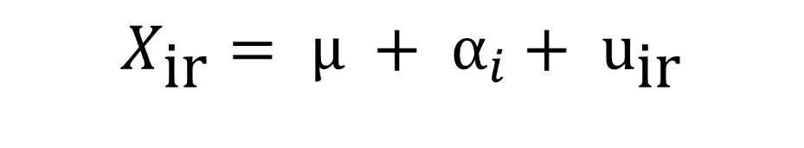
Einfache VA
x_{ir} ist der Wert unserer Zielvariable für die Einzelperson in der Kategorie (Ebene)
Wir gehen davon aus, dass dieser Wert die Summe von drei Effekten ist:
  Ein großer Mittelwert (μ), der für alle Personen und Ebenen gilt
  Eine Verschiebung (α_{i}), die den mittleren Einfluss der Zugehörigkeit zu einer Stufe i erfasst
  Ein Residuum μ_{ir}, das zufällige, unkontrollierte Schwankungen berücksichtigt. Es wird angenommen, dass dieses Residuum eine Normalverteilung mit einem Mittelwert von Null aufweist
  Der VA-Test ist gleichbedeutend mit der Prüfung, ob der Term α_{i} über die k-Stufen hinweg identisch sind. Wenn nicht, gibt es signifikante Unterschiede in den Mittelwerten
Effekt der Stufe i
Restbetrag
$$X_{\text{i}\text{r}}= \text{μ} + {\text{α}}_{i}+ {\text{u}}_{\text{i}\text{r}}$$

Slide 10



Einfache VA: Zerlegung der Variabilität
Variabilität innerhalb der Gruppe (SQR)
Wir nehmen Stichprobendaten zu X und zerlegen ihre Variabilität (Streuung um die Stichprobenmittelwerte) in zwei Teile:
Die innere Gruppe (SQR) trägt zur internen Variabilität bei
Die Zwischenvariabilität (SQA) berücksichtigt die Unterschiede zwischen dem Mittelwert jeder Gruppe und dem Gesamtmittelwert
Die Gesamtvariabilität (SQT) ist einfach die Summe von SQR+SQA
Wenn SQA viel größer als SQR ist, deutet dies auf signifikante Unterschiede in den Gruppenmitteln hin. Es gibt also signifikante Unterschiede in den Mittelwerten zwischen den Ebenen des Faktors
$${\overline{X}}_{1}$$
Gruppe 1: Probe




Gruppe 2: Probe
$${\overline{X}}_{2}$$
Variabilität zwischen den Gruppen (SQA)
■
■
■
■
■
■
Gesamtstichprobe
$$\overline{X}$$

■

■
■


■
■
■
GESAMTE Variabilität (SQT)
Notes:
SSB = SQA; SSW = SQR; SST = SQT

Slide 11
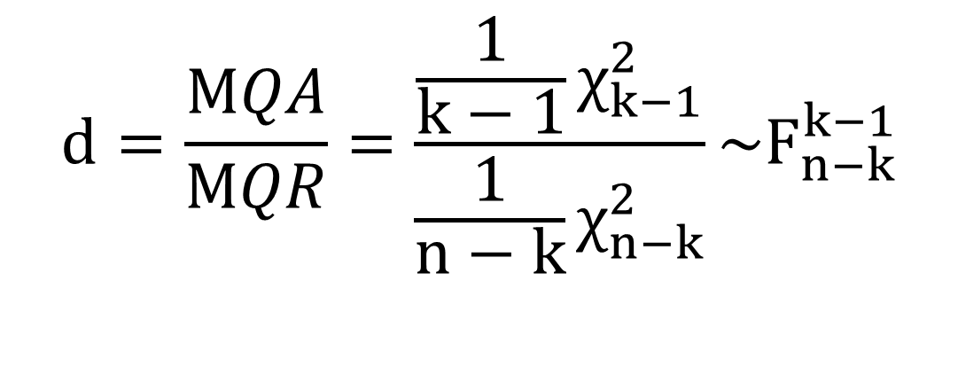
Einfache VA: Zerlegung der Variabilität
Um das relative Gewicht von SQA und SQR auf die Gesamtvariabilität zu vergleichen, werden sie durch die Anzahl der Freiheitsgrade geteilt. Dadurch ergeben sich die Werte MQA bzw. MQR.
Wenn die erforderlichen Annahmen zutreffen, verteilt sich die als MQA/MQR berechnete Statistik (d) als F-Modell
$$d=\frac{MQA}{MQR}=\frac{\frac{1}{k−1}χ_{k−1}^{2}}{\frac{1}{n−k}χ_{n−k}^{2}}\sim F_{n−k}^{k−1}$$
Notes:
SSB = SQA; SSW = SQR; SST = SQT

Slide 12
Einfache VA: Durchführung eines VA-Tests
Diese Statistik ermöglicht es, eine Entscheidung über den Test zu treffen: Je höher ihr Wert ist, desto größer ist der Zwischenanteil im Vergleich zur inneren Variabilität
Wie können wir wissen, ob d hoch ist oder nicht? Durch Berechnung des p-Wertes für diesen Test
Wir berechnen den p-Wert (die Wahrscheinlichkeit am rechten Rand der entsprechenden F-Verteilung) und wenn dieser p-Wert niedrig ist, verwerfen wir den Nullfall (d. h., es gibt signifikante Unterschiede im Mittelwert zwischen den Stufen)
p = P(Fk-1_{,n-k>} d*)

Slide 13
Einfache VA: Durchführung eines VA-Tests
Kehren wir zu unserem Beispiel zurück: Unterscheiden sich die Durchschnittsnoten der verschiedenen Unterrichtsmethoden signifikant?
Wir nehmen eine Stichprobe von 12 Schüler:innen, deren Noten wie in der Tabelle verteilt sind
Die Standardannahme (Nullhypothese H₀ ) ist, dass die Mittelwerte gleich sind.
Unter der Annahme gleicher Varianzen und normaler Verteilungen führen wir den VA-Test durch
Lehrmethode
a | b | c
5 6.5 5.5 7 | 7.5 7 9.5 9 | 8 8.5 8 9
VA-Tabelle (R-Ausgabe)
p-Wert ist niedrig; H₀ wird abgelehnt; es gibt signifikante Unterschiede

Slide 14
ZWEIFACHE VA: Mehrere Quellen der Variation
X_{ir} ist der Wert unserer Antwortvariablen für den Restwert r in der Kategorie (Ebene) i des Faktors α und der Ebene j des Faktors β
Wir gehen davon aus, dass diese Werte vom großen Mittelwert (μ) als Summe von vier Effekten abweichen:
Eine Verschiebung (α_{i}), die den mittleren Einfluss der Zugehörigkeit zur Ebene i des Faktors α erfasst
Eine zweite Verschiebung (β), die den mittleren Einfluss der Zugehörigkeit zur Ebene j des Faktors β erfasst
Ein Interaktionsterm zwischen diesen beiden Faktoren (αβ)_{ij}
Ein Residuum u_{ir}, das zufällige, unkontrollierte Schwankungen berücksichtigt. Es wird angenommen, dass dieses Residuum eine Normalverteilung mit einem Mittelwert von Null aufweist
Der VA-Test wird nun erweitert, um einen zweiten Faktor und eine mögliche Wechselwirkung zu berücksichtigen
$$X_{\text{ijr}} = μ + α_{i} + β_{j} + (αβ)_{\text{ij}} + {\text{u}}_{\text{ijr}}$$
Residuum
Auswirkung der Stufe i des Faktors
Auswirkung der Stufe j des Faktors
Interaktion

Slide 15
ZWEIFACHE VA: Durchführung des Tests
Nun sind die Vergleiche zwischen den verschiedenen Teilen der Variabilität komplexer
Jede Variationsquelle wird (praktischerweise skaliert mit der Anzahl der Freiheitsgrade) mit der Restvarianz verglichen
Die Intuition ist dieselbe wie bei der einfachen VA, aber es gibt drei verschiedene Tests

Slide 16
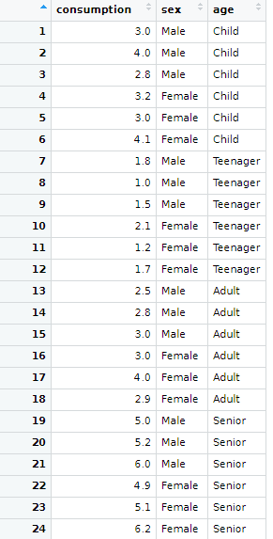
ZWEIFACHE VA: Beispiel in R
Eine Gesundheitseinrichtung möchte den möglichen Einfluss von Alter und Geschlecht auf die Verwendung eines Arzneimittels analysieren. Zu diesem Zweck wird eine Stichprobenerhebung durchgeführt, bei der die Nutzer:innen nach Alter in vier Kategorien (Kinder, Jugendliche, Erwachsene, Senioren) und Geschlecht eingeteilt wurden.
Zu diesem Zweck wurde eine Stichprobenerhebung durchgeführt, bei der die Nutzer nach Alter in vier Kategorien (Kinder, Jugendliche, Erwachsene, Senior:innen) und Geschlecht eingeteilt wurden. Es wurde eine Stichprobe von 24 Personen gezogen, wobei 3 Personen unabhängig voneinander nach Geschlecht und Altersgruppe ausgewählt wurden.
Die Zielvariable ist der monatliche Verbrauch dieses Arzneimittels (in €)

Slide 17


ZWEIFACHE VA: Beispiel in R
Zunächst prüfen wir, ob die geforderten Annahmen tatsächlich zutreffen, indem wir Tests auf Normalität und gleiche Varianz durchführen. Normalitätstests (für alle Altersgruppen und die beiden Geschlechter):
Beide Tests sind erfolgreich, so dass die zweifache VA durchgeführt werden kann

Slide 18
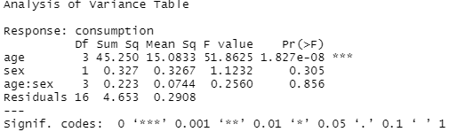

ZWEIFACHE VA: Beispiel in R
Die zweifache VA wird durch die Ausführung dieses Codes durchgeführt:
R gibt die Ergebnisse dieser Analyse in Form einer Tabelle aus, wie unten dargestellt:
Die Ergebnisse zeigen, dass sich die Mittelwerte der Zielvariablen über die vier Stufen des Faktors "Alter" hinweg unterscheiden, aber dies ist der einzige Fall, in dem wir einen niedrigen p-Wert haben. Wir finden keine signifikanten Unterschiede im mittleren Konsum nach Geschlecht oder über die Interaktionen zwischen Altersgruppe und Geschlecht

Slide 19
Zusammenfassung
Ziel der VA
Aufspaltung der Variabilität: zwischen und innerhalb von Variationen
VA-Tabelle
Erforderliche Annahmen
Erweiterung auf die zweifachen VA
Ergebnisse der Tests

Slide 20
Test zur Selbsteinschätzung
Bei der einfachen VA nehmen wir an, dass Residuen:
A korrelieren
B normal sind
C Wir brauchen keine Annahmen über die Residuen
2. Die Nullhypothese bei einer einfachen VA besagt, dass:
A Alle Mittelwerte auf allen Ebenen gleich sind
B Es gibt nur zwei Mittelwerte, die gleich sind
C Alle Mittelwerte sind unterschiedlich
3. Die zweifache VA-Statistik zur Prüfung der Signifikanz des Faktors α hat folgende Verteilung:
A Chi-Quadrat.
B studentsche t-Verteilung.
C F-Verteilung.

Slide 21
Test zur Selbsteinschätzung
Bei der einfachen VA nehmen wir an, dass Residuen:
A korrelieren
B normal sind
C Wir brauchen keine Annahmen über die Residuen
2. Die Nullhypothese bei einer einfachen VA besagt, dass:
A Alle Mittelwerte auf allen Ebenen gleich sind
B Es gibt nur zwei Mittelwerte, die gleich sind
C Alle Mittelwerte sind unterschiedlich
3. Die zweifache VA-Statistik zur Prüfung der Signifikanz des Faktors α hat folgende Verteilung:
A Chi-Quadrat.
B studentsche t-Verteilung.
C F-Verteilung.

Slide 22
Vielen Dank!

